Slide 1
YÊU CẦU MÔN HỌC
1/ Học sinh đọc tài liệu học tập “môn Chạy tiếp sức” dưới đây.
2/ Học sinh trả lời các vấn đề sau ra giấy (viết tay) cho bài kiểm tra 15 phút:
a/ Trình bày kĩ thuật trao và nhận tín gậy?
b/ Nêu một số động tác bổ trợ cho môn Chạy tiếp sức?
c/ Các lỗi thường mắc khi chạy trao nhận gậy?
d/ Trình bày một số nội dung trong luật thi đấu môn Chạy tiếp sức?
HẠN CHỐT NỘP BÀI: TRƯỚC 17 GIỜ NGÀY 25/04/2020
NỘP BÀI QUA: hien.c3tphcm@gmail.com

Slide 2
SỞ GIÁO DỤC & ĐÀO TẠO TP. HỒ CHÍ MINH
TRƯỜNG THPT BÌNH HƯNG HÒA
BÀI HỌC:
CHẠY TIẾP SỨC
GV: LÊ TRẦN NGỌC HIỂN
Mail: p7.c3bhhtphcm@gmail.com
Năm học 2019 - 2020
Notes:
Yếu tố gì quyết định giới tính ở sinh vật, hay nói cách khác là làm cho nhiều loài sinh vật phân thành 2 giới đực cái?
Ở người, sinh trai gái là do bố hay mẹ quyết định?
Vì sao một số tính trạng lại thường xuất hiện ở một giới nào đó? Chẳng hạn như bệnh máu khó đông, mù màu thường thấy ở nam giới, rất hiếm khi gặp ở nữ giới?

Slide 3
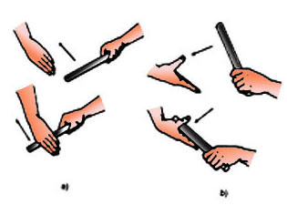
- Giới thiệu kỹ thuật chạy tiếp sức
+ Khi người chạy phía sau đuổi kịp người chạy phía trước thì phát tín hiệu để người phía trước đưa tay đón gậy
- Cách trao và nhận tín gậy: Có 2 cách
+ Trao và nhận từ trên xuống.
+ Trao và nhận từ dưới lên
+ Cách 1: Trao và nhận trên xuống. Người nhận đưa tay ra sau, lòng bàn tay ngửa, ngón cái và các ngón khác chĩa sang 2 bên, người trao tín gậy đặt một đầu gậy trên xuống vào bàn tay người nhận
+ Cách 2: Trao và nhận từ dưới lên. Người nhận gậy đưa tay ra sau ngón cái và các ngón khác chĩa sang hai bên, lòng bàn tay hướng ra sau, người ttrao gậy đưa 1 đầu gậy từ dưới lên đặt 1 đầu gậy vào tay người nhân.
-Yêu cầu học sinh thực hiện lại được các động tác vừa học của bài thể dục nam và nữ

Slide 4
- Một số động tác bổ trợ + Chạy bước nhỏ + Chạy nâng cao đùi + Chạy gót chạm mông + Chạy đạp sau + Xuất phát cao chạy tốc độ - Tại chỗ trao tín gậy + TTCB: Đứng chân trước chân sau, chân cùng bên với tay cầm gậy ở phía sau (tùy theo đoạn chạy cầm gậy tay phải hoặc tay trái) + Động tác: Đánh tay nhịp nhàng khi có tín gậy về trước thì hô hấp (theo kiểu quy định) - Tại chỗ nhận tín gậy + TTCB: Đứng chân trước chân sau không cầm tín gậy + Động tác: Thực hiện theo lệnh của giáo viên. Học sinh đánh tay tự nhiên khi gv hô hấp thì tay nhận tín gậy đánh ra trước và khi đánh ra sau phải duỗi thẳng và đưa sát thân để nhận tín gậy (theo kiểu quy định)

Slide 5
- Tập kỹ thuật tại chỗ: + Đánh tay tại chỗ tập động tác của người nhận gậy + Đánh tay tại chỗ tập động tác của người trao gậy + Đanh tay nhanh dần theo nhịp vỗ tay tay của gv khi có lệnh “bắt’ người nhận đưa tay để nhận và người trao thực hiện trao gậy - Yêu cầu học sinh thực hiện lại được các động tác vừa học của bài thể dục nam và nữ

Slide 6
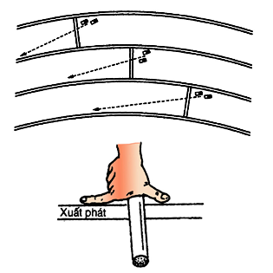
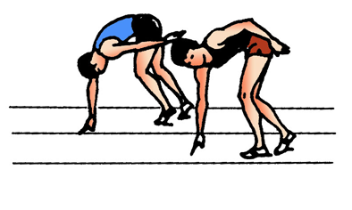
- Yêu cầu học sinh ổn định chú ý, tích cực tập luyện và thực hiện cơ bản đúng kỹ thuật
-Tại chỗ (di chuyển) trao và nhận tín gậy
+ TTCB: Từng đôi số 1 và 3 cầm tín gậy và đứng sau số 2 và số 4 đứng chân trước chân sau, thân trên hơi ngã về trước, người nhận đứng lệch sang bên sao cho tay nhận tín gậy thẳng hàng với tay trao tín gậy của người phía sau
+ Động tác: Khi gv hô bắt đầu tất cả đánh tay nhịp nhàng, khi thấy động tác ổn định thì người trước phát tín hiệu để trao và nhận gậy theo kiểu đã chọn
* Học kỹ thuật xuất phát của người số 1
- Xuất phát thấp với bàn đạp và cầm gậy ở tay phải khi tay chống đất ngón cái và ngón trỏ tách ra như đo gan chống sát phía sau vạch xuất phát nắm tín gậy bằng các ngón còn lại, bàn đạp đóng lệch sang bên phải ô chạy. Kỹ thuật xuất phát theo các lệnh “Vào chỗ - sẵn sàng – chạy”

Slide 7
- Học Kỹ thuật nhận tín gậy của người số 234
+ Ba người này không theo tín hiệu để xuất phát mà phải nhìn người chạy trước mình, quan sát thấy người thứ nhất chạy cách mình một đoạn thì lúc này người thứ hai bắt đầu xuất phát, sao cho mình bắt đầu đạt được tốc độ cao, đó cũng là lúc người thứ nhất đuổi kịp và phát tín hiệu để trao – nhận gậy phạm vi trao – nhận gậy là 20m
+ Người thứ 3 cũng tương tự xuất phát cao, khi chạy không được quay đầu lại mà cứ chạy bình thường khi nhận được tín hiệu thì đưa tay nhận

Slide 8
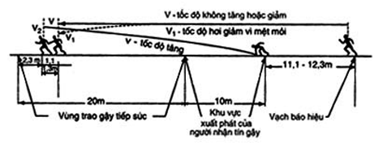
- Yêu cầu học sinh nghiêm túc tập luyện và thực hiện cơ bản đúng các kỹ thuật đã học.
- Kỹ thuật phối hợp trao và nhận tín gậy
+ Kẻ đường chạy 4 x 40m có khu vực trao nhận gậy đúng luật, từng đội bố trí từng người giống như tập, cả đội chạy nhẹ nhàng theo hàng dọc 4 người, người cầm tín gậy số 1 cầm tay phải rồi trao cho người nhận gậy số 2 nhận ở tay trái, để trao cho người số 3 nhận gậy ở tay phải và để trao cho người số 4 nhận gậy băng tay trái
- Các sai lầm hay mắc phải khi chạy trao nhận gậy
+ Xuất phát chạy không hợp lý dẫn tới lúng túng trong việc nhận gậy, làm rơi gậy
+ Không trao được gậy cho nhau trong phạm vi quy định 20m

Slide 9
- Giới thiệu luật: Phần tiếp sức (4 x 100m) .
- Yêu cầu học sinh lắng nghe và ghi nhớ gv phổ biến luật chạy tiếp sức
+ Đường chạy. +Tín gậy
+ Luật thi đấu: VĐV phải cầm tín gậy trong chạy khi đén khu vực trao tín gậy phải trao cho người chạy đoạn kế tiếp, không được ném hoặc lăn tín gậy cho người khác, lúc trao gậy VĐV không được giúp đỡ nhau, VĐV về đén đích phải cầm tín gậy trong tay.
+ Mỗi VĐV chỉ chạy 1 đoạn quy định trong 1 đợt chạy
+ Sau khi trao gậy vẫn phải chạy trong đường của mình đến khi các VĐV ở các ô khác chạy qua mới được rời khỏi đường chạy, VĐV nào vi phạm điều này thì cả đội bị loại không xếp hạng
+ Chạy các ô riêng biệt VĐV chỉ được phép đánh dấu trên ô chạy của mình, khi tín gậy bị rơi thì được phép nhặt lên và không làm cản trở VĐV khác, nếu rơi trong lúc trao gậy thì người nhặt phải là người trao gậy, thành phần và thứ tự trong mỗi đợt chạy được công bố trước khi vào chạy, đội nào phạm luật sẽ bị loại khỏi cuôc thi

Slide 10
+ Phương pháp trọng tài: Có 4 người làm nhiệm vụ
*Kiểm tra kỹ thuật phối hợp trao và nhận tín gậy
- Yêu cầu học sinh ổn định nghiêm túc, nghe giáo viên phổ biến và cố gắng phát huy hết khả năng trong lúc kiểm tra
- Cách thức đánh giá:
+ Kiểm tra kỹ thuật trao và nhận tín gậy
+ Tốc độ trong quá trình trao nhận tín gậy
+ Mỗi lần kiểm tra 2 ô chạy 4 học sinh thực hiện 1 lần chạy và chạy đúng ô của mình

